Slide 1
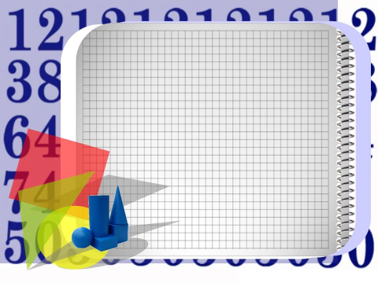
Урок математики
в 4-м классе по теме: «Скорость сближения и скорость удаления»
(закрепление)
Учитель: Исаева А. Ю.

Slide 2
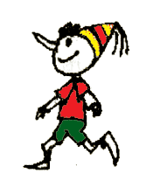
1) Встречное движение
2
+
1
2
1
3
5
7
9
3 + 2 · t
12
11
10
9
12 – 1 · t
3
9
6
3
0

Slide 3
2) Движение в противоположных направлениях
2
+
3
2
3
6
4
2
0
6 – 2 · t
10
13
16
19
10 + 3 · t
Удаляются на
5 ед. в час
4
9
14
19

Slide 4
3) Движение вдогонку
5
–
1
5
1
0
5
10
15
5 · t
12
13
14
15
12 + 1 · t
Сближаются на
4 ед. в секунду
12
8
4
0

Slide 5
4) Движение с отставанием
3
–
1
1
3
2
3
4
5
2 + 1 · t
7
10
13
16
7 + 3 · t
Удаляются на
2 ед. в час
5
7
9
11

Slide 7
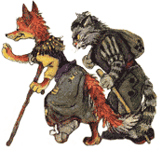
Движение в противоположных направлениях
6
35
6 ед./мин
35 ед./мин
Vуд. =
6
+
35 =
41 (ед./мин)

Slide 8
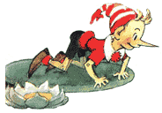
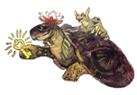
Встречное движение
14
9
14 ед./час
9 ед./час
Vсбл. =
14
+
9 =
23 (ед./час)

Slide 9
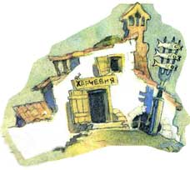
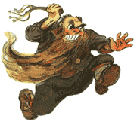
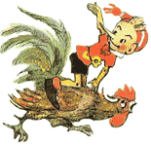
Движение с отставанием
3
8
3 ед./с
8 ед./с
Vуд. =
8
–
3 =
5 (ед./с)

Slide 10
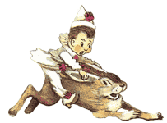
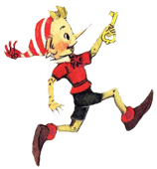
Движение вдогонку
5
2
5 ед./с
2 ед./с
Vсбл. =
5
–
2 =
3 (ед./с)

Slide 11
I вариант
48 км/ч
26 км/ч
48 – 26 =
22 км/ч
19 км/ч
50 км/ч
55 + 37 =
92 км/ч
55 км/ч
37 км/ч
48 + 26 =
74 км/ч
48 км/ч
26 км/ч
50 – 19 =
31 км/ч

Slide 12
II вариант
43 км/ч
16 км/ч
70 – 39 =
31 км/ч
57 км/ч
28 км/ч
43 + 16 =
59 км/ч
43 км/ч
16 км/ч
43 – 16 =
27 км/ч
39 км/ч
70 км/ч
57 + 28 =
85 км/ч

Slide 13
За 3 часа катер проплыл 96 км. Какова его скорость?
? км/ч
1 ч
2 ч
3 ч
96 км

Slide 14
Автобус едет 3 часа со скоростью 40 км/ч. Какое расстояние он проехал?
40км/ч
?
3 часа
2 часа
1 час

Slide 15
Пешеход идет 30 км со скоростью 5 км\ч. За сколько времени он преодолеет это расстояние?
5 км/ч
?Ч.
30 км

Slide 16
Велосипедист едет со скоростью 20км/ч.
Какое расстояние он проедет за 4 ч?
20 км/ч
4 ч
3 ч
2 ч
1 ч
?км

Slide 17
Расстояние между станциями 550 км. За сколько времени поезд пройдёт это расстояние, если его скорость 110 км/ч?
110 км/ч
?Ч
550 км
Показать (1)

Slide 18
Ответы
32 км/ч
120 км
6 ч
80 км
5 ч
Notes:
Проверка

Slide 19
Из двух сел выехали одновременно навстречу друг другу трактор и повозка с сеном. Скорость трактора 9 км/ч, а скорость повозки на 2 км/ч меньше, чем у трактора. Чему равно расстояние между селами, если встреча произошла через 2 ч после начала движения?
? км/ч
9 км/ч
2 ч
Показать (2)

Slide 20
От Орла до Курска по шоссе 180 км. Из этих городов одновременно навстречу друг другу выехали грузовик и автобус. Встреча произошла через 2 часа. Какова скорость грузовика, если скорость автобуса 50 км/ч?
? км/ч
50 км/ч
2 ч
180 км
Показать (2)

Slide 21
Два поезда вышли одновременно навстречу друг другу из двух городов, расстояние между которыми 600 км. Скорость первого поезда 70 км/ч, а скорость второго 80 км/ч. Какое расстояние было между поездами через 3 ч после выхода?
I
II
70 км/ч
80км/ч
3 ч
3 ч
?
600км
Показать (2)

Slide 22
Из двух городов, расстояние между которыми равно 65 км, выехали одновременно в противоположных направлениях два автомобиля. Один из них шел со скоростью 80 км/ч, а другой – 110 км/ч. На каком расстоянии друг от друга будут автомобили через 3 часа после выезда?
3 ч
3 ч
110 км/ч
80 км/ч
65 км
В
А
? км
Показать (2)

Slide 23
Реши задачи:
Два катера плывут навстречу друг другу. Скорость первого катера 18 км/ч, а скорость второго катера на 6 км/ч больше. Сейчас между ними 168 км. Через сколько времени они встретятся?
Из Москвы и Ленинграда одновременно навстречу друг другу выехали два поезда – пассажирский и товарный. Поезда встретились через 5 часов. Какова скорость товарного поезда, если пассажирский ехал со скоростью 80 км/ч, а расстояние от Москвы до Ленинграда равно 650 км?

